Slide 1
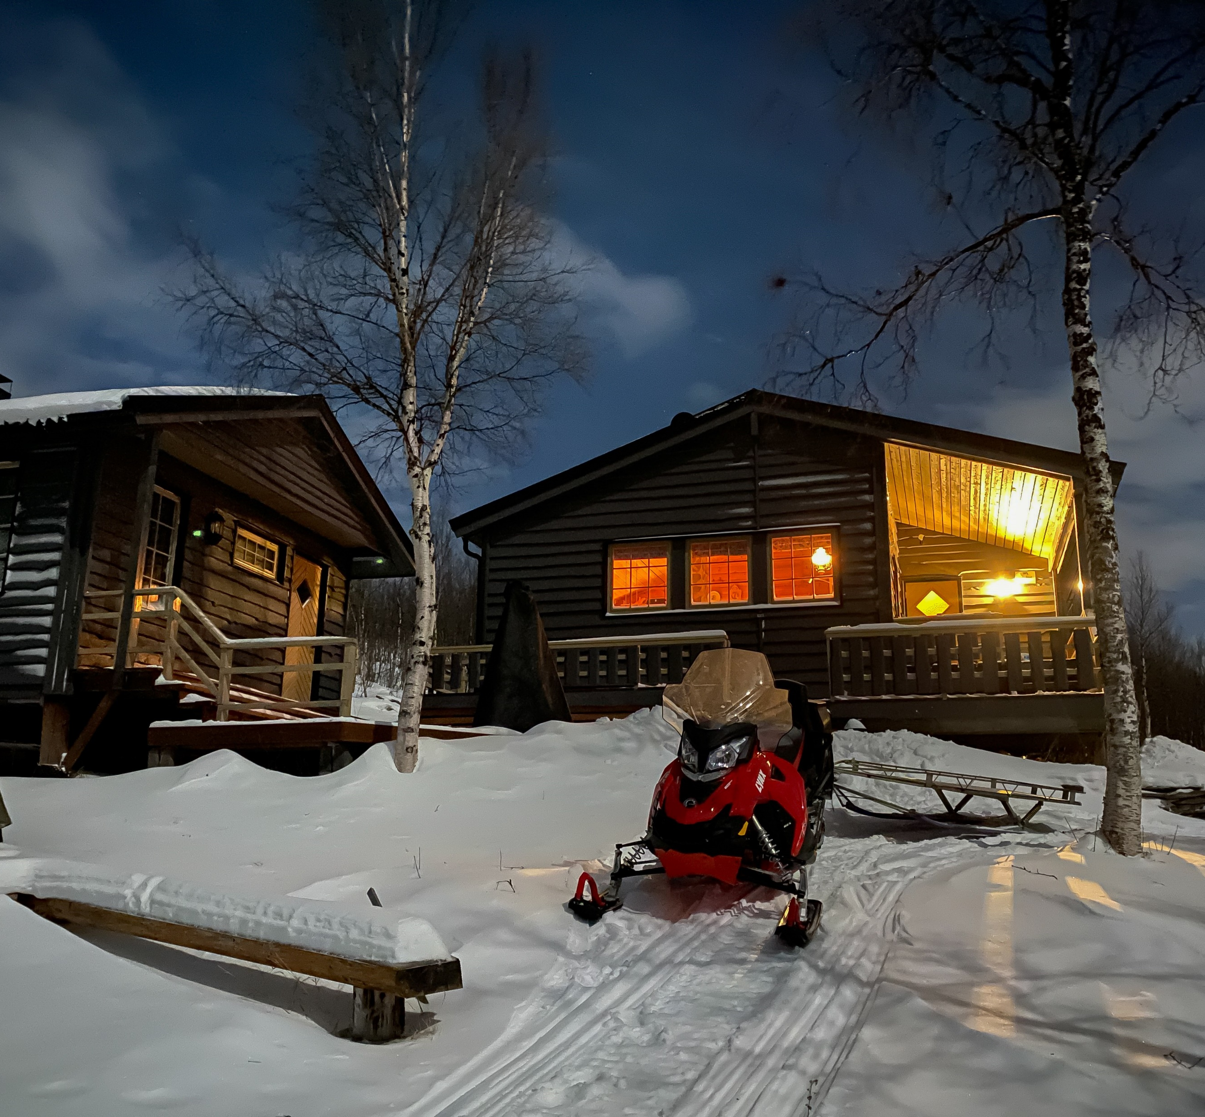
Kurs 6
Transport til hytte, nf § 5c
Transport for/av varig funksjonshemmede, nf § 5b
Gøril Einarsen
Prosjektleder Ferdsel i natur
Seniorrådgiver miljøavdelingen

Slide 2
Transport til private hytter – nf § 5c
Hvem kan søke
Hvem kan benytte
Hva kan du transportere
Hvem kan ikke få etter nf § 5c?
Kartfeste kjøretrase
Bruk vilkår
Intensjon hos lovgiver
Praksis i kommunene
Forventning hos søker
Dagens bruk

Slide 3
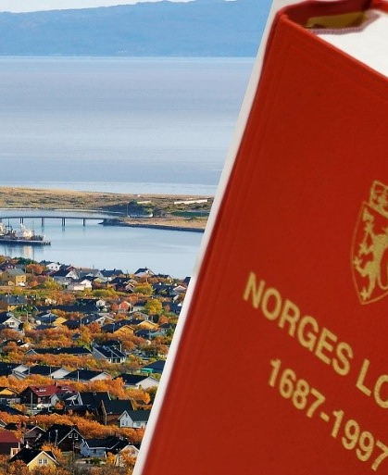
Historikk
Transport av bagasje og utstyr til avsidesliggende, private hytter er nyttekjøring
Hytteeier kan søke, nærmeste familie kan benytte.
2,5 km fra brøytet bilveg
Kommunene kan og bør sette vilkår
1. oktober 2020: avstandskrav falt bort
Nov 2020: ny tolkning av begrepet eier
Statsforvalteren

Slide 4
Når kan kommunen gi tillatelse etter nf § 5c
Samtlige vilkår være oppfylt:
Gjelder bruk av snøskuter
Søker må være eier av hytte
Kun tillatt for transport av bagasje og utstyr, likevel mulig å la folk sitte på om det er plass.
Hytta må ikke ligge tilknyttet brøytet bilveg.
Hvis kjøringen ikke er til skade for naturmiljøet eller til vesentlig ulempe for rein/reindrift, friluftsliv mv.

Slide 5
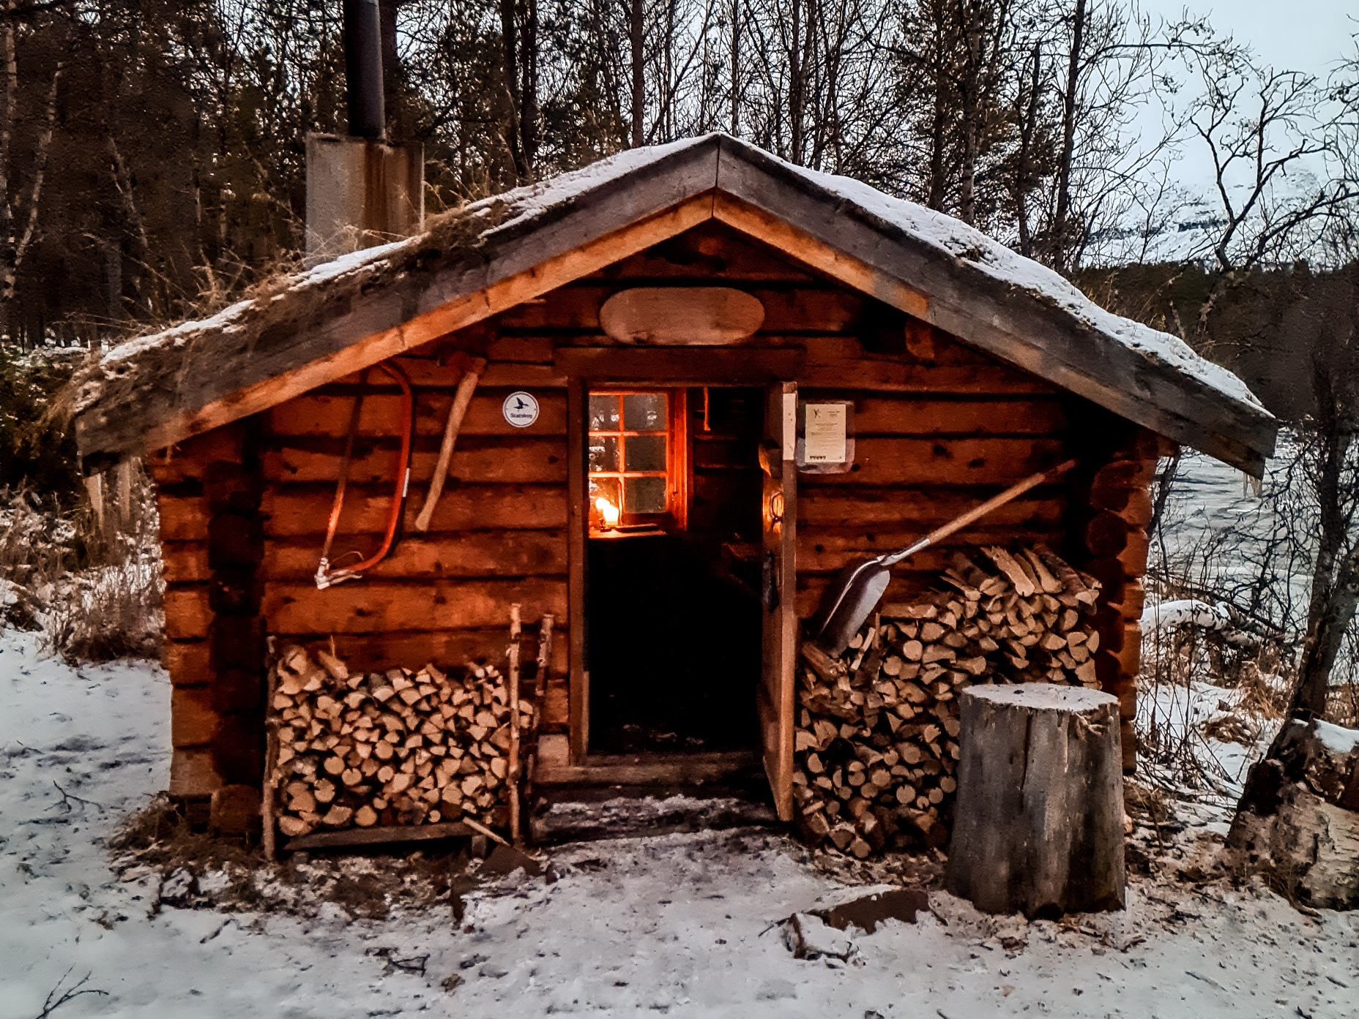
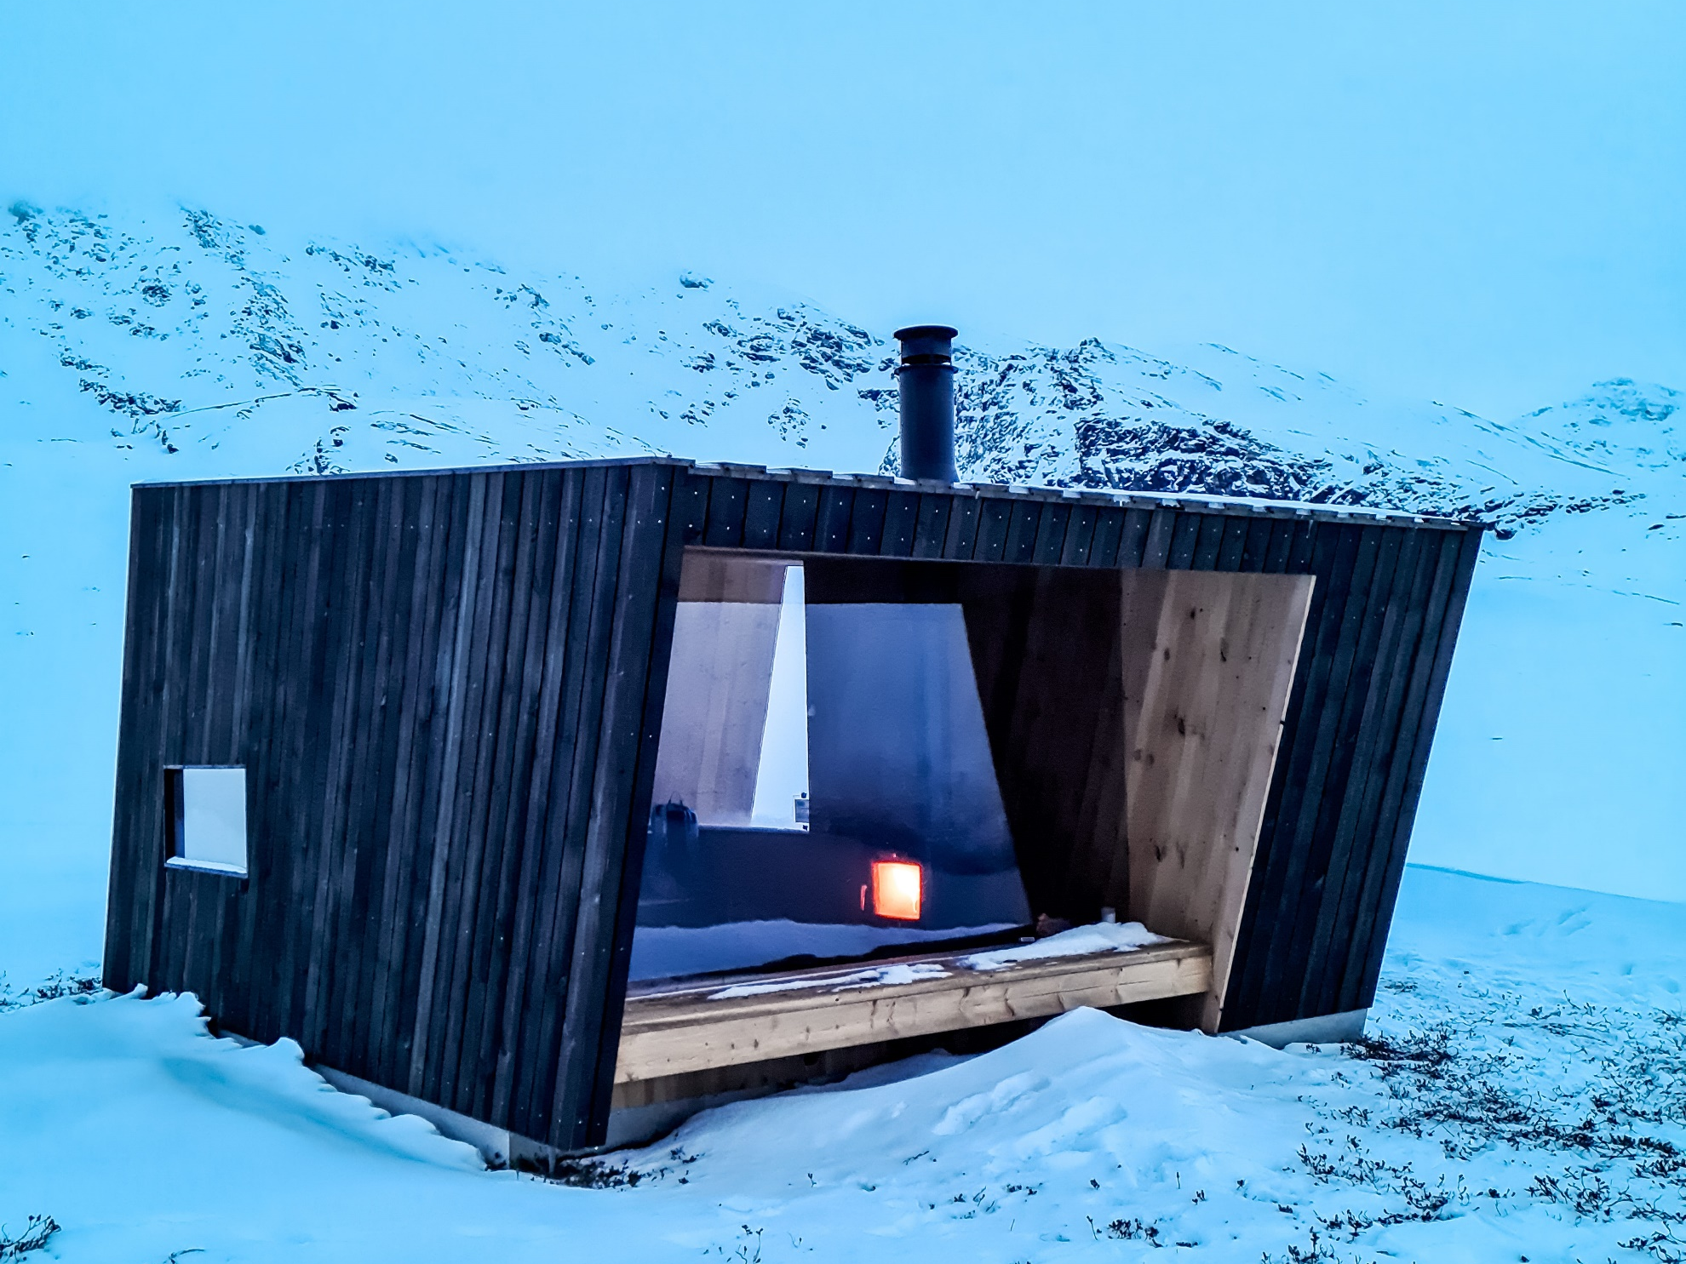
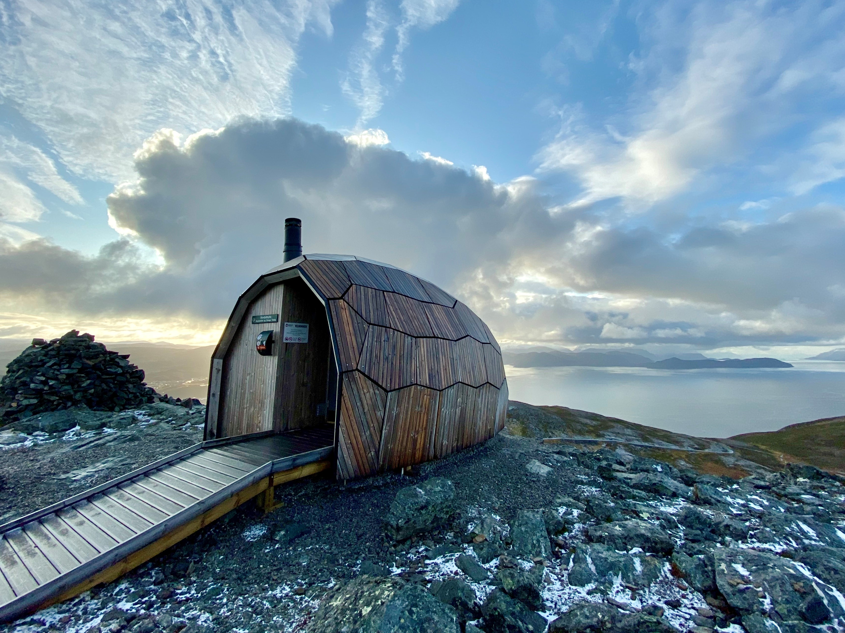
Hytte – hva er det?
HYTTE; koie, fritidsbolig, gamme med privat festekontrakt
Ikke hytte; lavvu, gumpi, gapahuk
Søk etter nf § 6
Forening/ski- eller DNT hytter ikke privat festekontrakt Søk etter nf § 6
Lise Sundelin og …

Slide 6
Hva kan hytteeier transportere?
Utstyr og bagasje (ved, propan, materiale, hermetikk og annet som er for tungt å bære med seg.)
Ren persontransport ikke tillatt

Slide 7
Hvem kan søke?
Hvem kan benytte dispensasjon?

Slide 8
Hytteeier kan søke, og kan få innvilget dispensasjon nf § 5c .
Erik Solheim 2010: En naturlig tolking av bestemmelsen tilsier dessuten at den tillatelse hytteeier får ikke bare gjelder for eieren selv, men også for eiers nærmeste familie.
Hvem regnes som nærmeste familie?
hytteeiers nærmeste familie i rett opp- eller nedadgående slektslinje - altså barn og foreldre
hytteeiers ektefelle/ samboer
hytteeiers barns ektefelle/samboere og barn (svigerbarn og svigerbarnebarn)
hytteeiers foreldre/svigerforeldre og besteforeldre/svigerbesteforeldre
Nærmeste familie kan ikke søke, men benytte dispensasjon.

Slide 9
Transport til hytte etter nf § 6
Transport av utstyr for andre enn de som regnes som nærmeste familie av eier.
Transport av utstyr til foreningshytter.
Transport av utstyr for leie/ låntaker av hytte (regnes ikke som eier).

Slide 10
Kartfest kjøretrase til hytte
Kommunene skal i tillatelser etter denne bestemmelsen kartfeste eller på annen måte entydig angi hvilken trasé som skal benyttes.
Styr kjøringen dit den gjør minst skade for sårbar natur og hvor det ikke er fare for å forstyrre rein og annet dyreliv.
Kommunen bør sørge for at skutertraseen ikke kommer i konflikt med folk på ski eller andre friluftsinteresser.
Kartfestet kjøretrase gir økt kontrollerbarhet

Slide 11
Miljødirektoratet i veiledning
" Det er en forventning om at kommunene er restriktive når det gjelder omfanget av kjøring som skal tillates. Snøskuteren skal fortrinnsvis brukes når det er behov for å frakte tungt utstyr og tillatelsen gjelder ikke ren persontransport.»
«Det bør ikke gis tillatelser til ubegrenset antall turer til hytta med snøskuter i løpet av en sesong. Intensjonen er ikke å dekke alle familiens turer til hytta i løpet av en vintersesong, dersom hytta brukes hyppig.»

Slide 12
Søker
Lovgiver
Kommunal praksis
Større hytter – behov for å frakte vann mv til hytte
Bruker snøskuter «for å komme seg til hytta»
I realiteten persontransport
Bruker èn til flere snøskutere hver gang hytta brukes
Mange eier snøskuter =flere snøskutere i nærmeste familie
Vurder skader og ulemper
Vurder hensyn til natur og dyreliv
Bruk vilkår for å minske skader og ulemper, og ta hensyn
Kartfest kjøretrase
Kanalisere ferdsel
Fåtall turer
Gjør vedtak kontrollerbart
Kun nyttekjøring, ikke persontransport
Stort sprik i fylket
Politisk ønske om liberalisering
Fra 5- 10 turer til ubegrenset antall turer
Kartfestet kjøretrase mer vanlig
Våren normalt skjermet
Kanalisering?

Slide 13

Intensjonen
Jan Harald Thomassen, Statsforvalteren

Slide 14
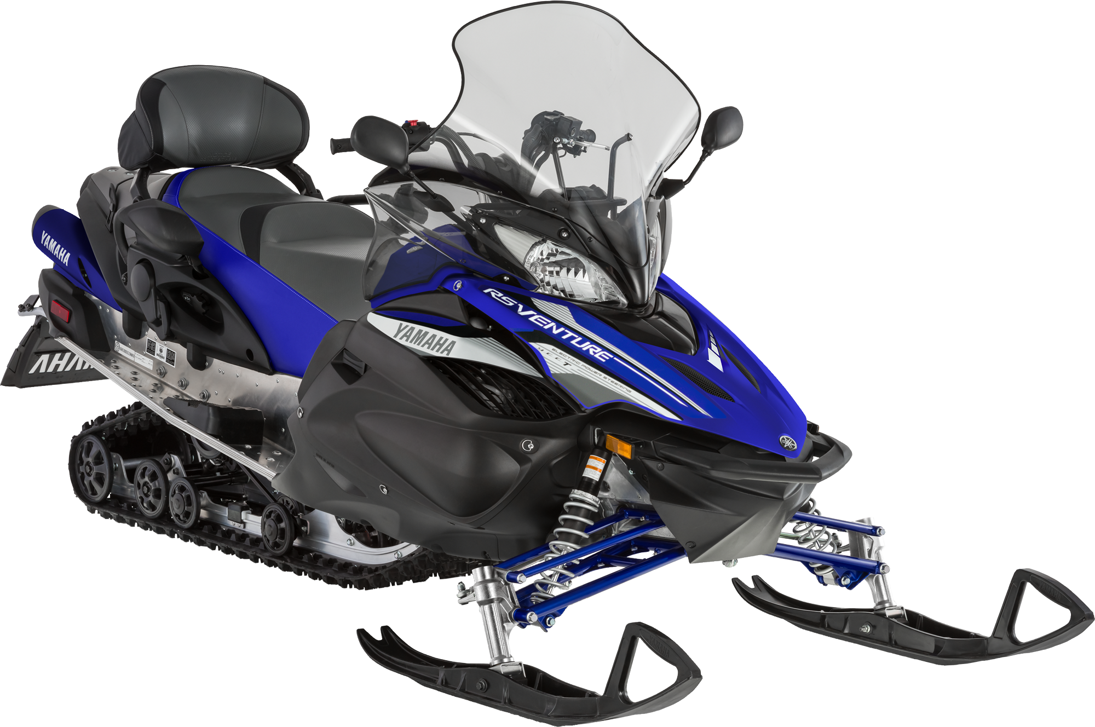
I dag
Jan Harald Tomassen, Statsforvalteren

Slide 15


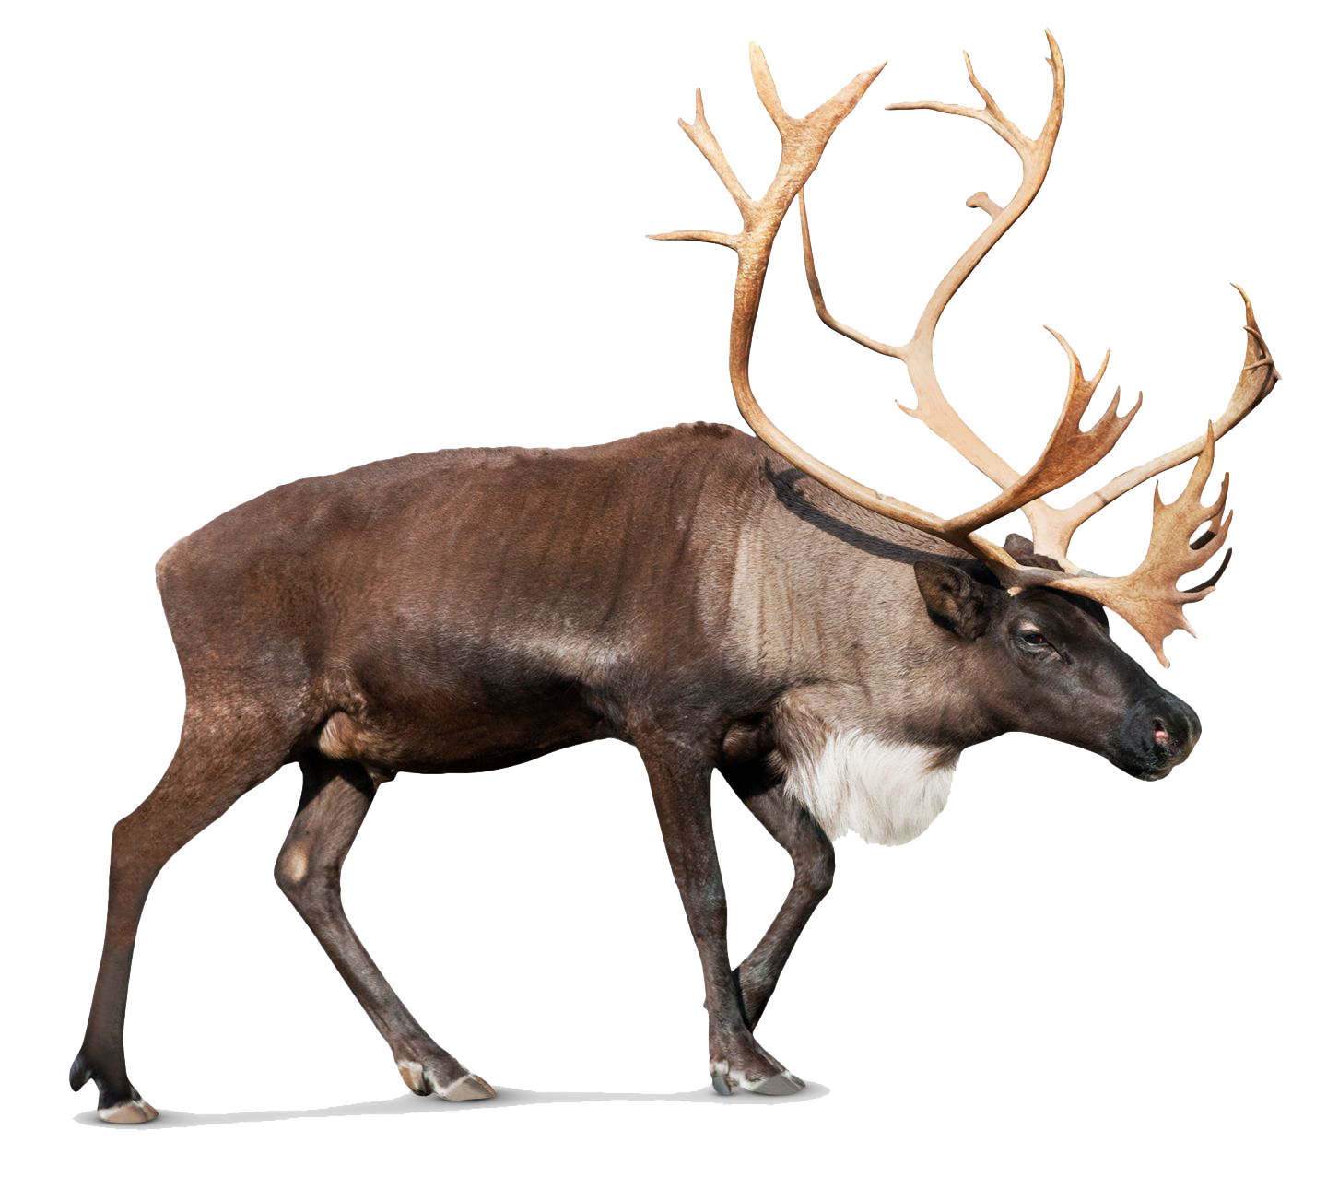

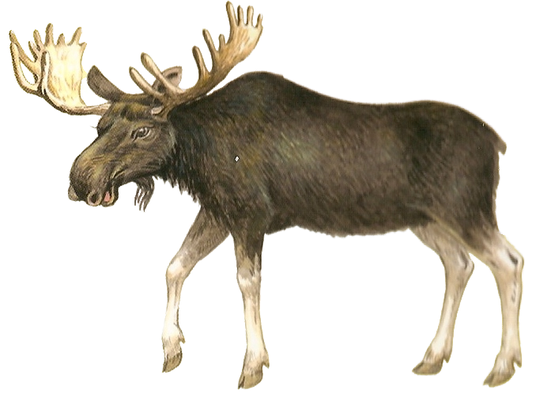
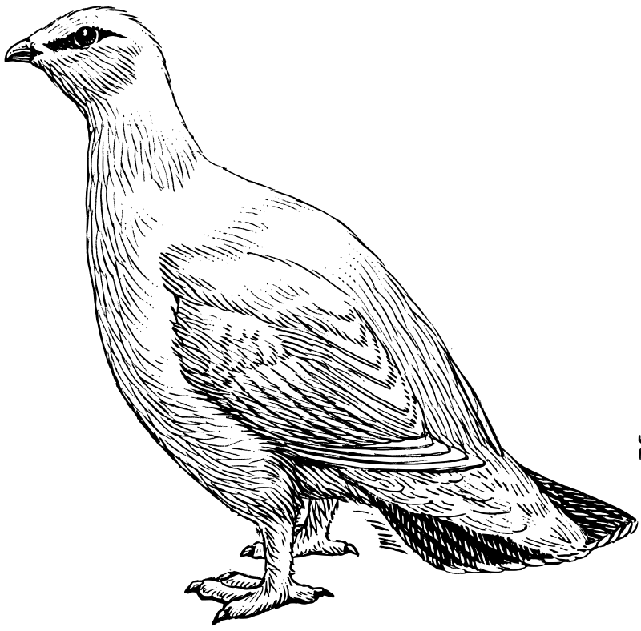

Sjekkliste for saksbehandling
Tolk loven, er vilkårene for å gi dispensasjon tilstede?
Er det noen begrensinger i deres egne retningslinjer. (skjønn)
Vurder skader og ulemper.
Gjør vurdering av naturmangfoldet etter prinsippene i naturmangfoldloven.
Er vedtakene kontrollerbare for oppsynsmyndighetene?

Slide 16
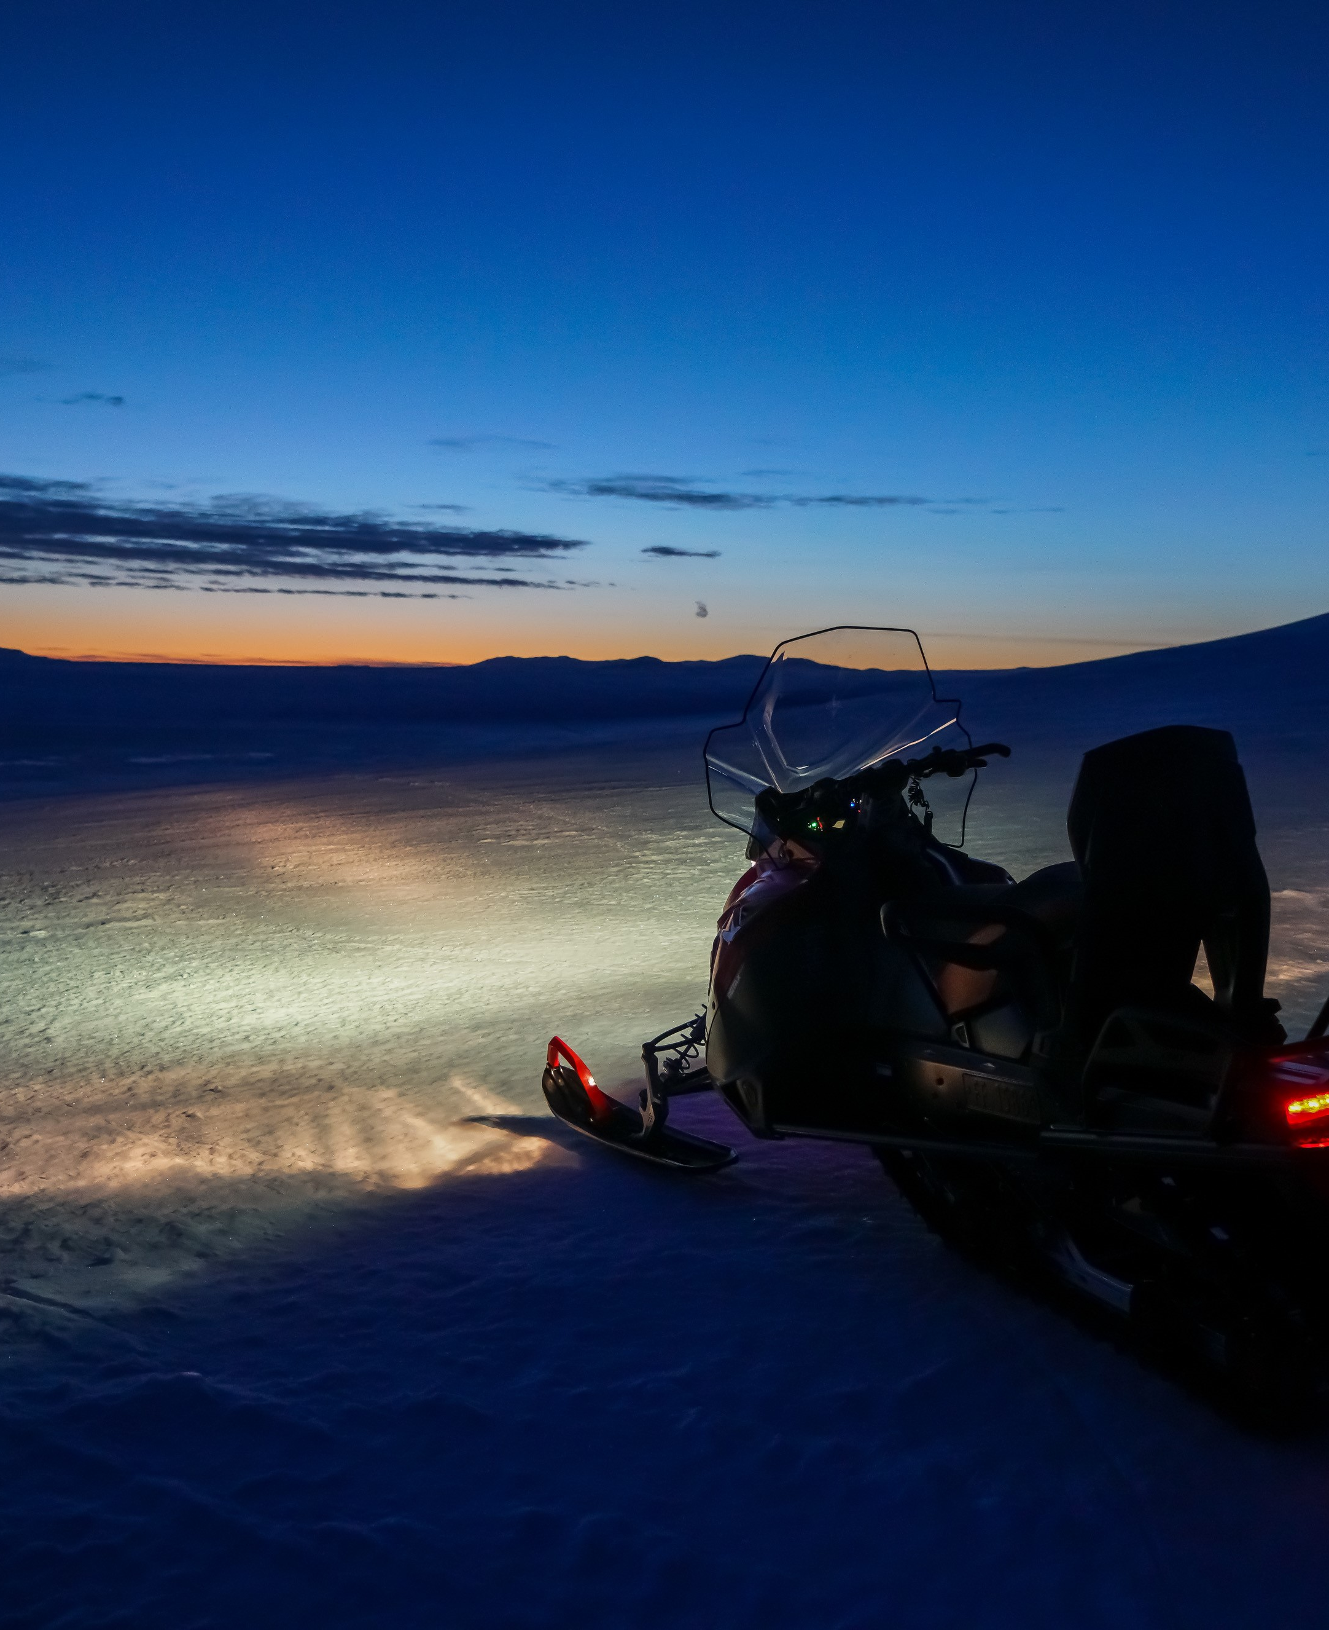
Kommunen kan, men må ikke
Ingen har krav på dispensasjon
Kommunen skal alltid vurdere nødvendigheten av kjøring, samt den samlede belastningen motorferdsel kan medføre for natur, dyr og friluftsliv
Få oversikt over antall dispensasjoner – for å få oversikt over samlet belastning
Kan dere digitalisere kjøretrase – gjør det!
Er det områder i din kommune dere vil ta spesielt vare på?
Er det hyttefelt der dere kan sette strengere vilkår for å ivareta for eksempel friluftslivet?
Vurder å sette vilkår om å trekke tilbake dispensasjoner
Jan Harald Tomassen, Statsforvalteren

Slide 17
Kommunen kan, men må ikke
Resultat av vurderinger:
Avslag
Endring av kjørerute
Strengere vilkår
Begrense antall turer
Begrense tidsrom for kjøring
Osv..
Kommunene har stort skjønnsom til å sette vilkår.
Jan Harald Tomassen, Statsforvalteren

Slide 18
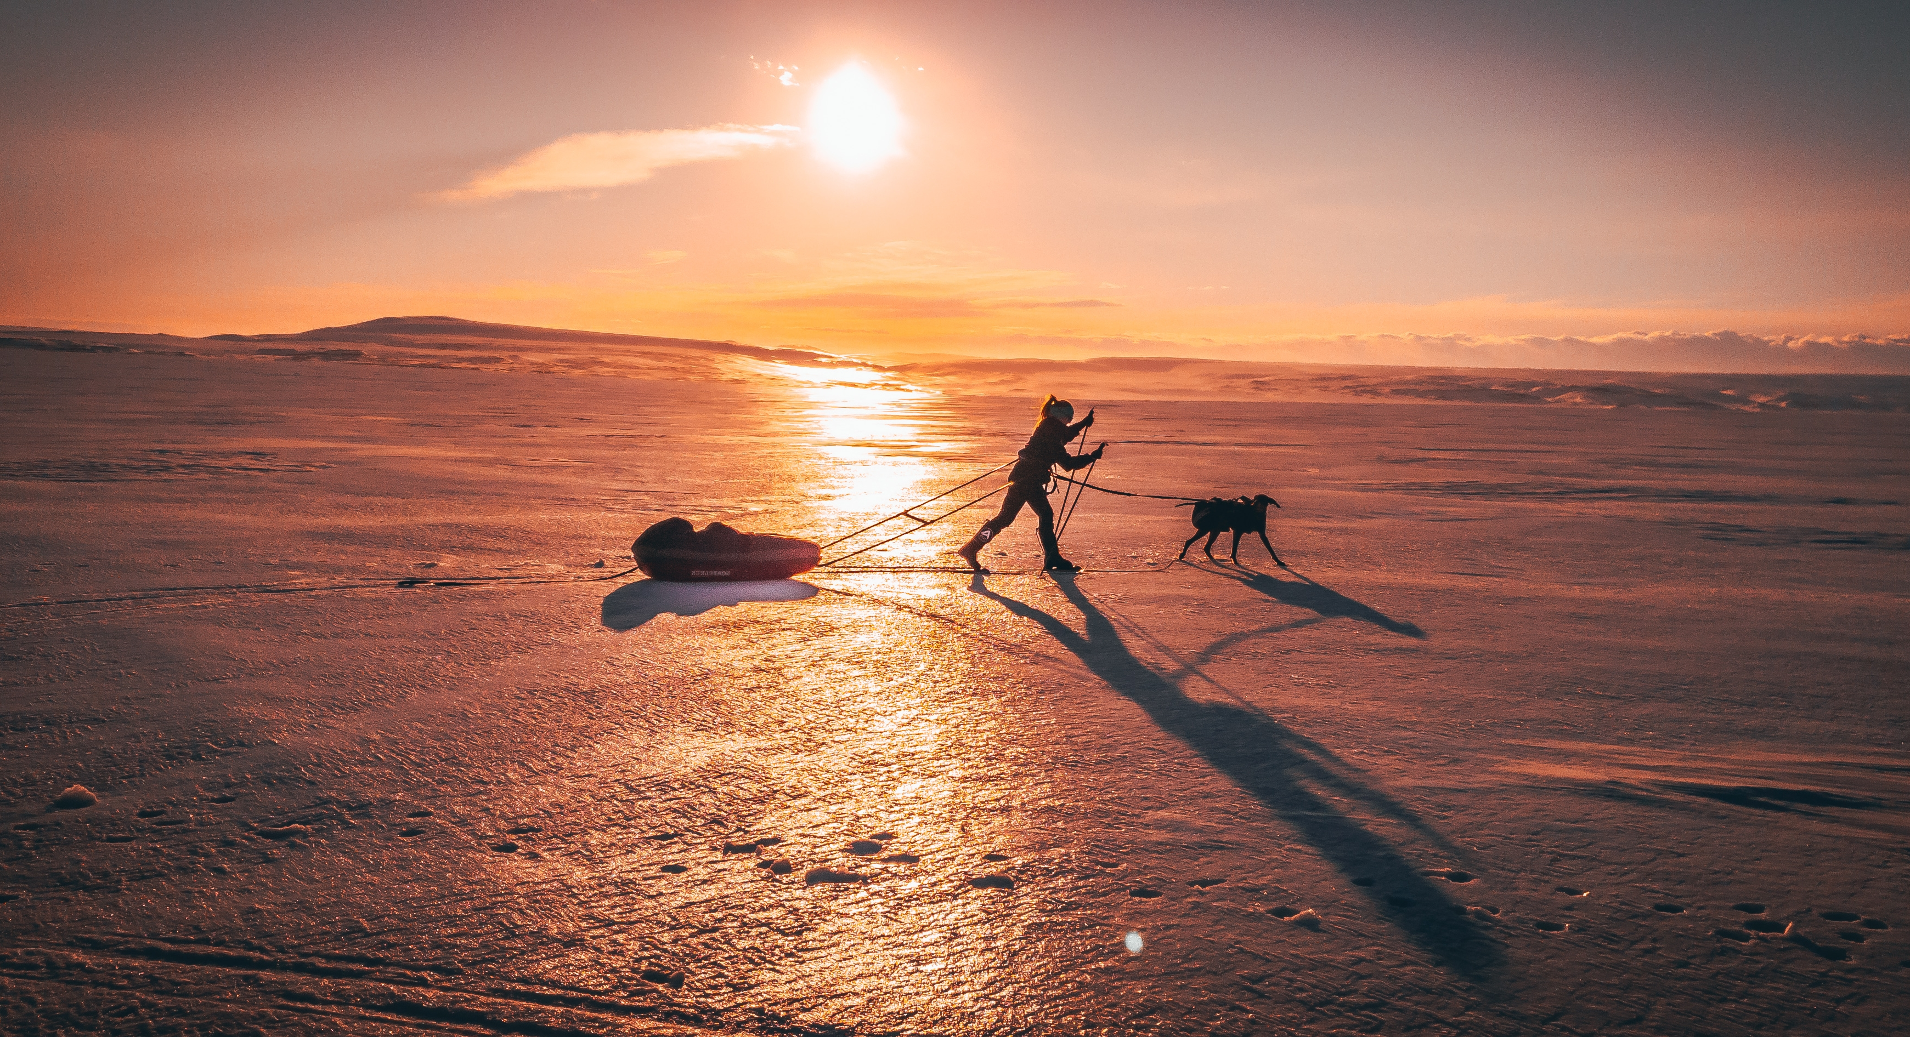
Takk for meg!
Lise Sundelin

Slide 19
Takk for deltakelse!
Takk for at du svarer på evalueringsskjema ☺
Gøril Einarsen
Prosjektleder Ferdsel i natur, seniorrådgiver
fmtrgei@statsforvalteren.no
77 76 21 13

